Slide 1
NOTゲートのアクリルパズルを つくってみた
秋田純一
@akita11

Slide 2
CMOSレイアウトと立体構造
・・・なるほどわからん

Slide 3
つくりましょうそうしましょう
とりあえずゲート長=5000μmで
設計ルールはOpenRule1umを意識しつつ、
細かいところは適当に

Slide 4
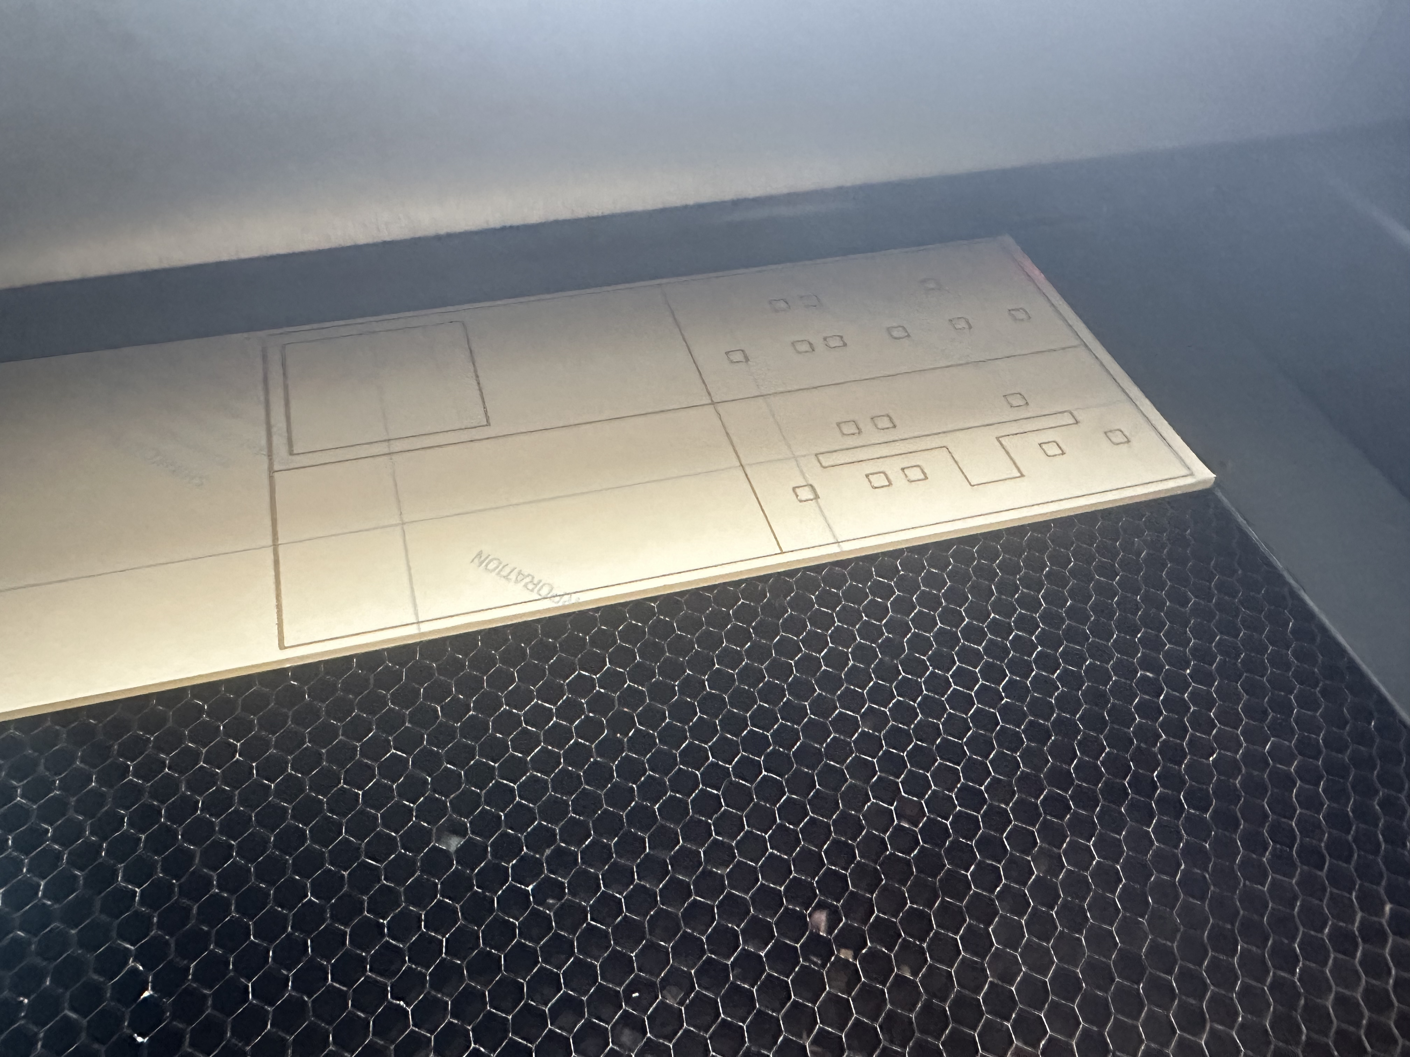
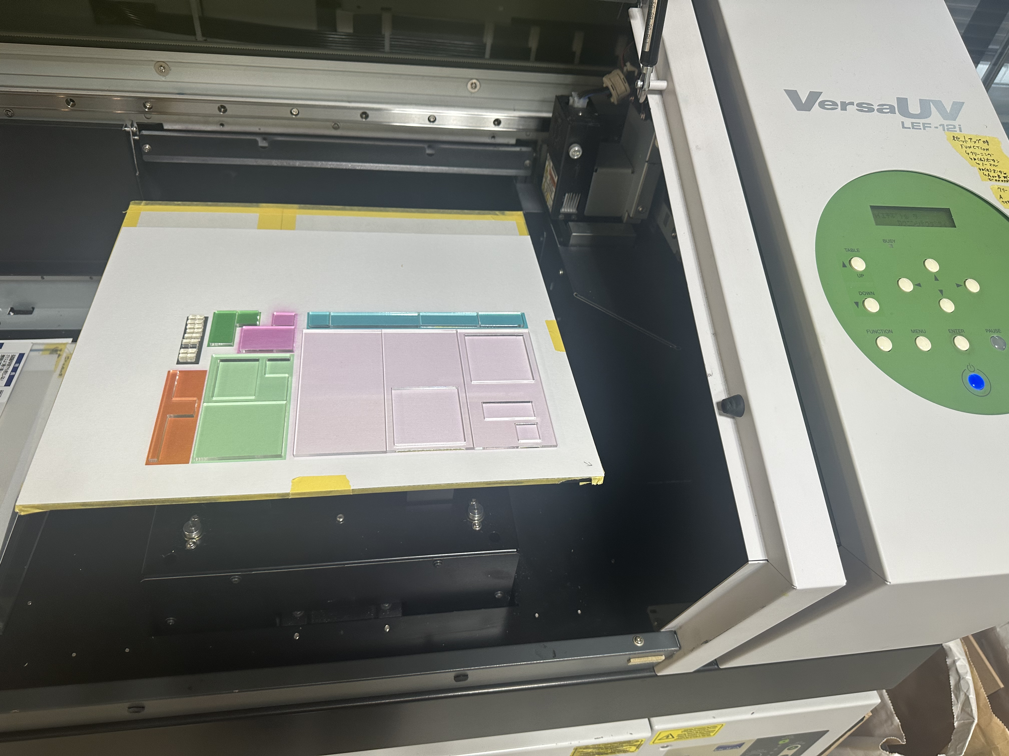
つくりましょうそうしましょう
どこのご家庭にもある
レーザーカッターとUVプリンタで
さくっと製作

Slide 5
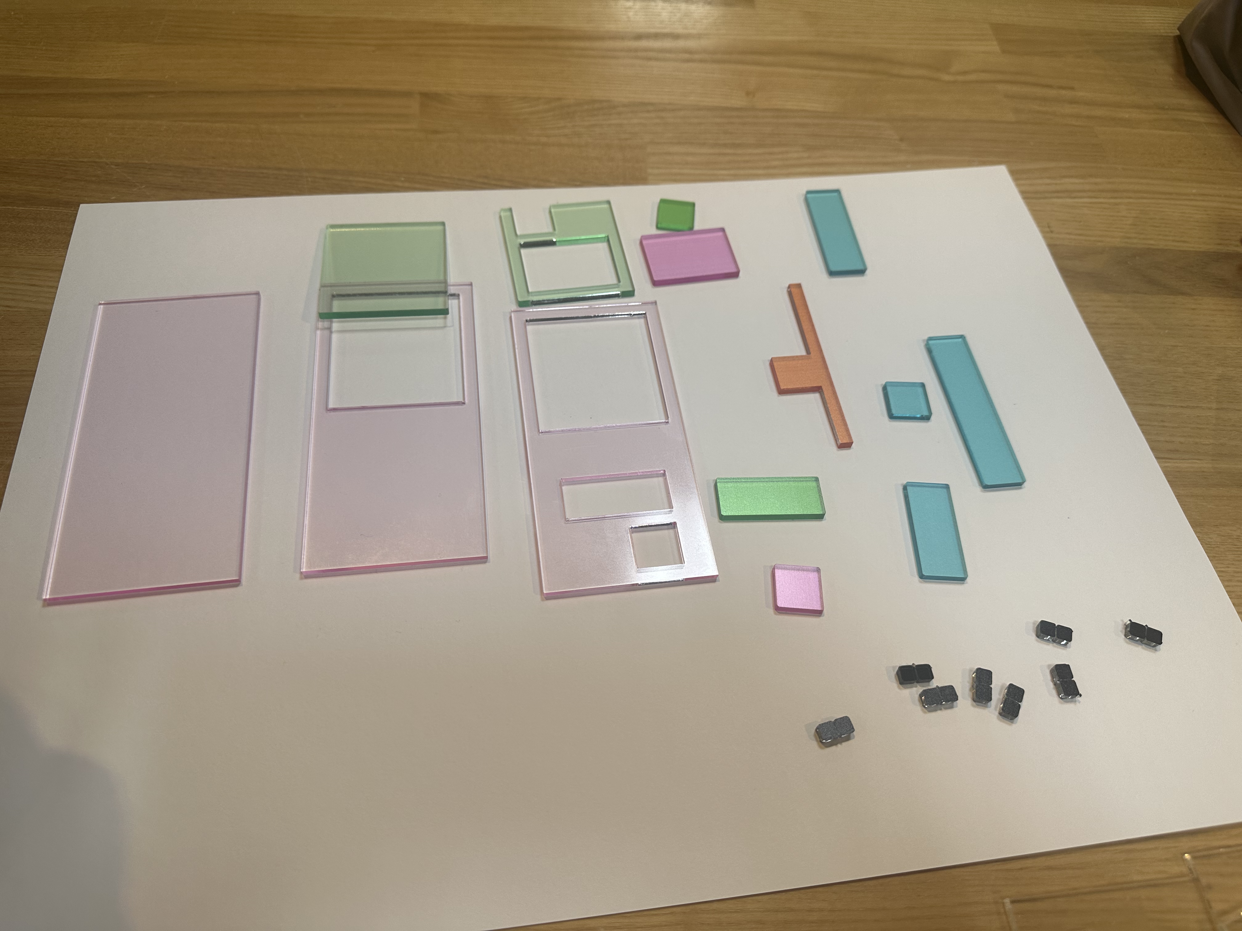
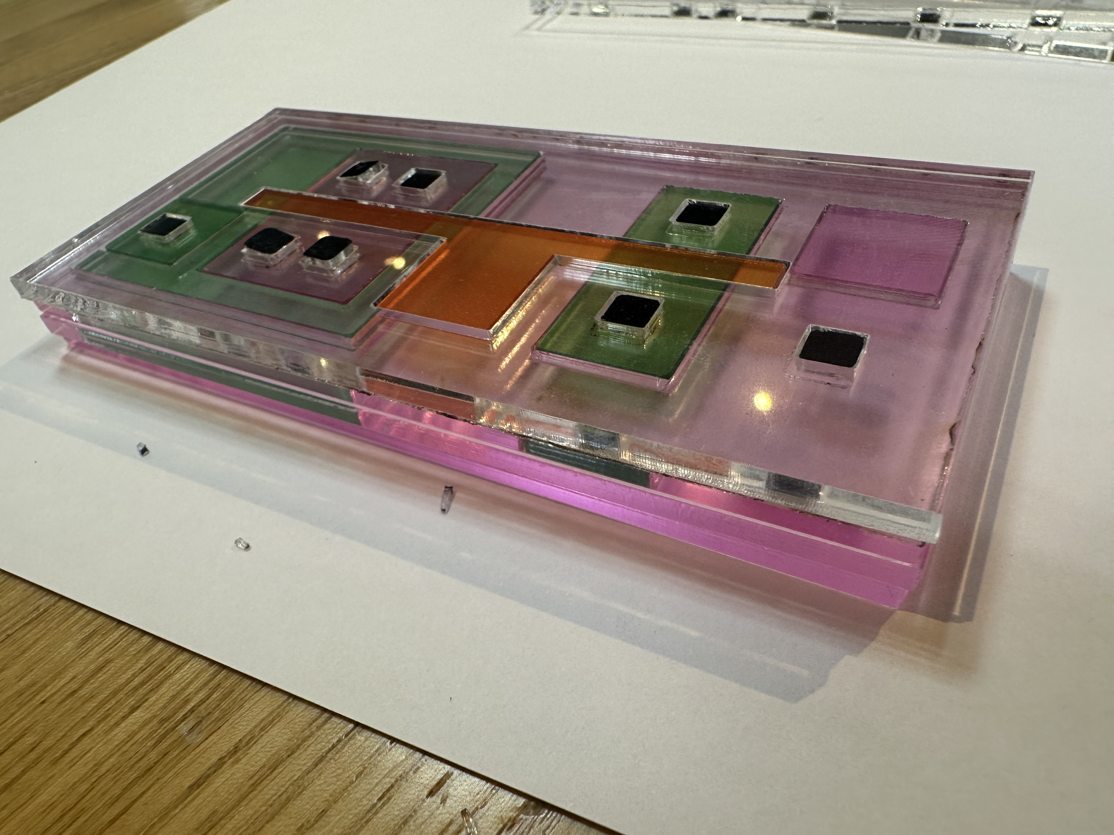
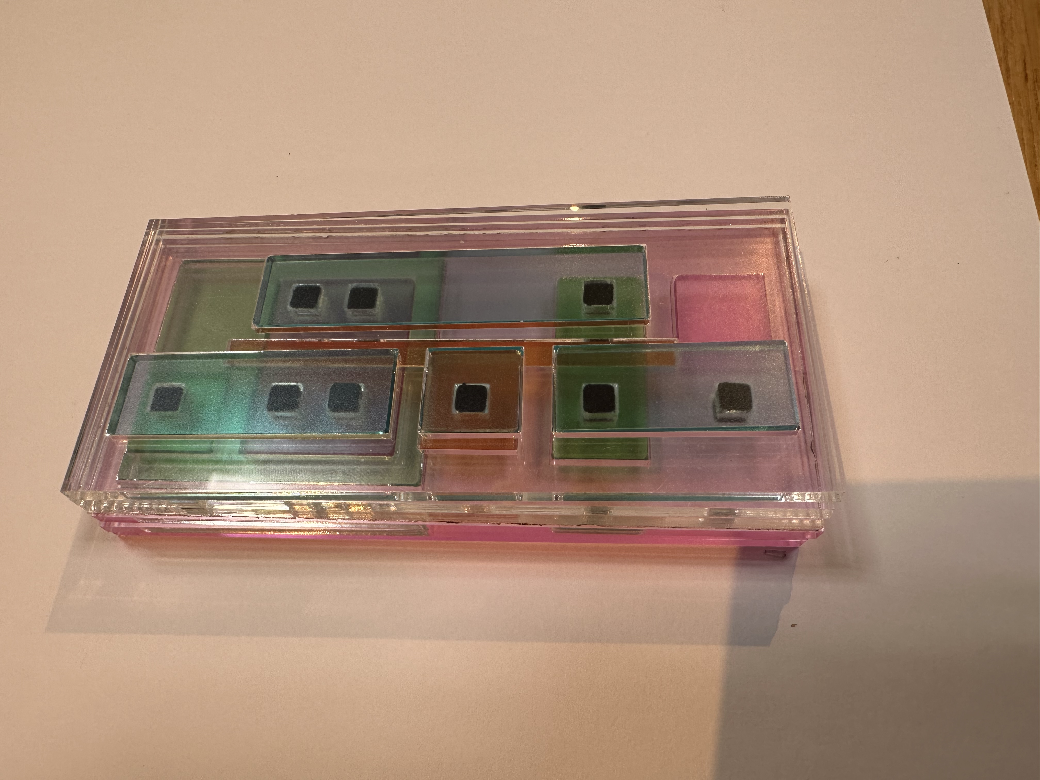
けっこういいのでは
ほとんど見えないが、
ゲート酸化膜（極薄）は
トレーシングペーパーで

Slide 6
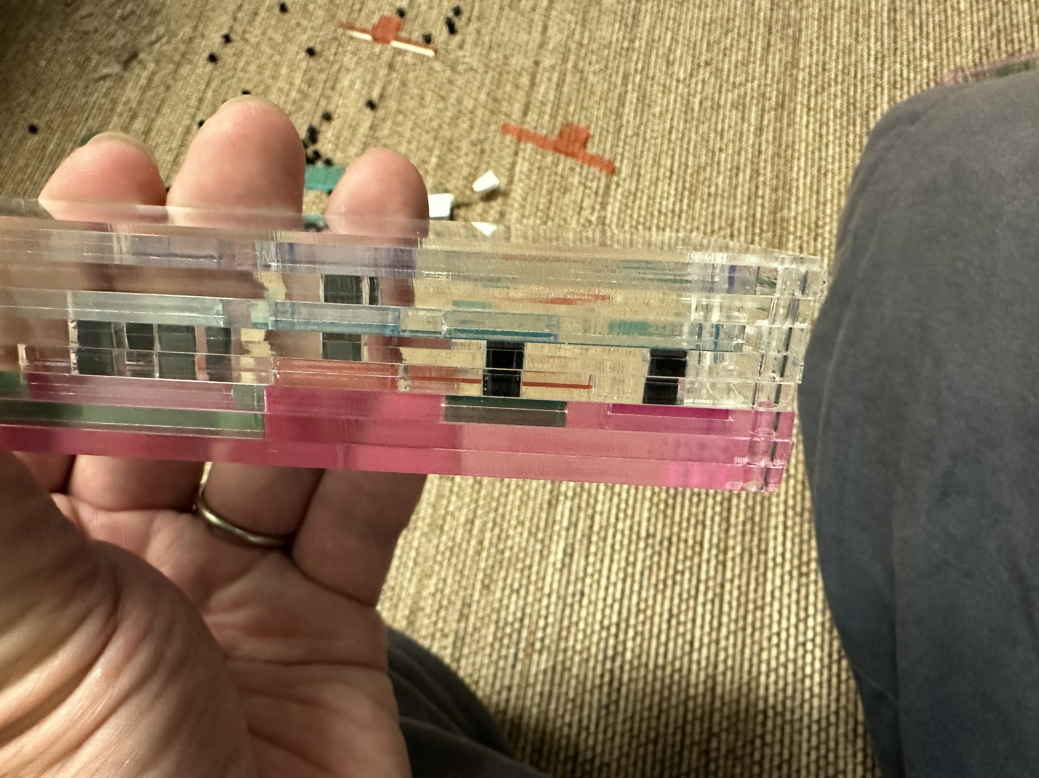
Cont/Viaを黒アクリルにしてみた
縦方向の接続の様子が
よくわかる

Slide 7
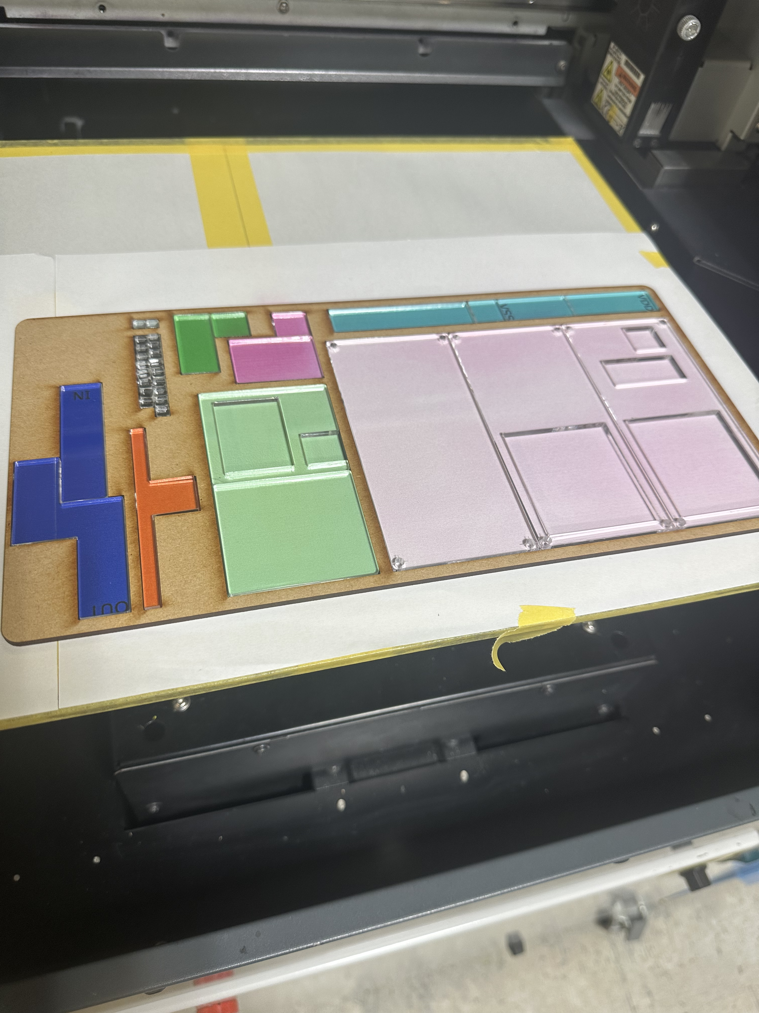
量産の効率up⤴
MDF板でアクリル板を置く場所の枠 ＝位置合わせの時間を大幅に短縮

Slide 8
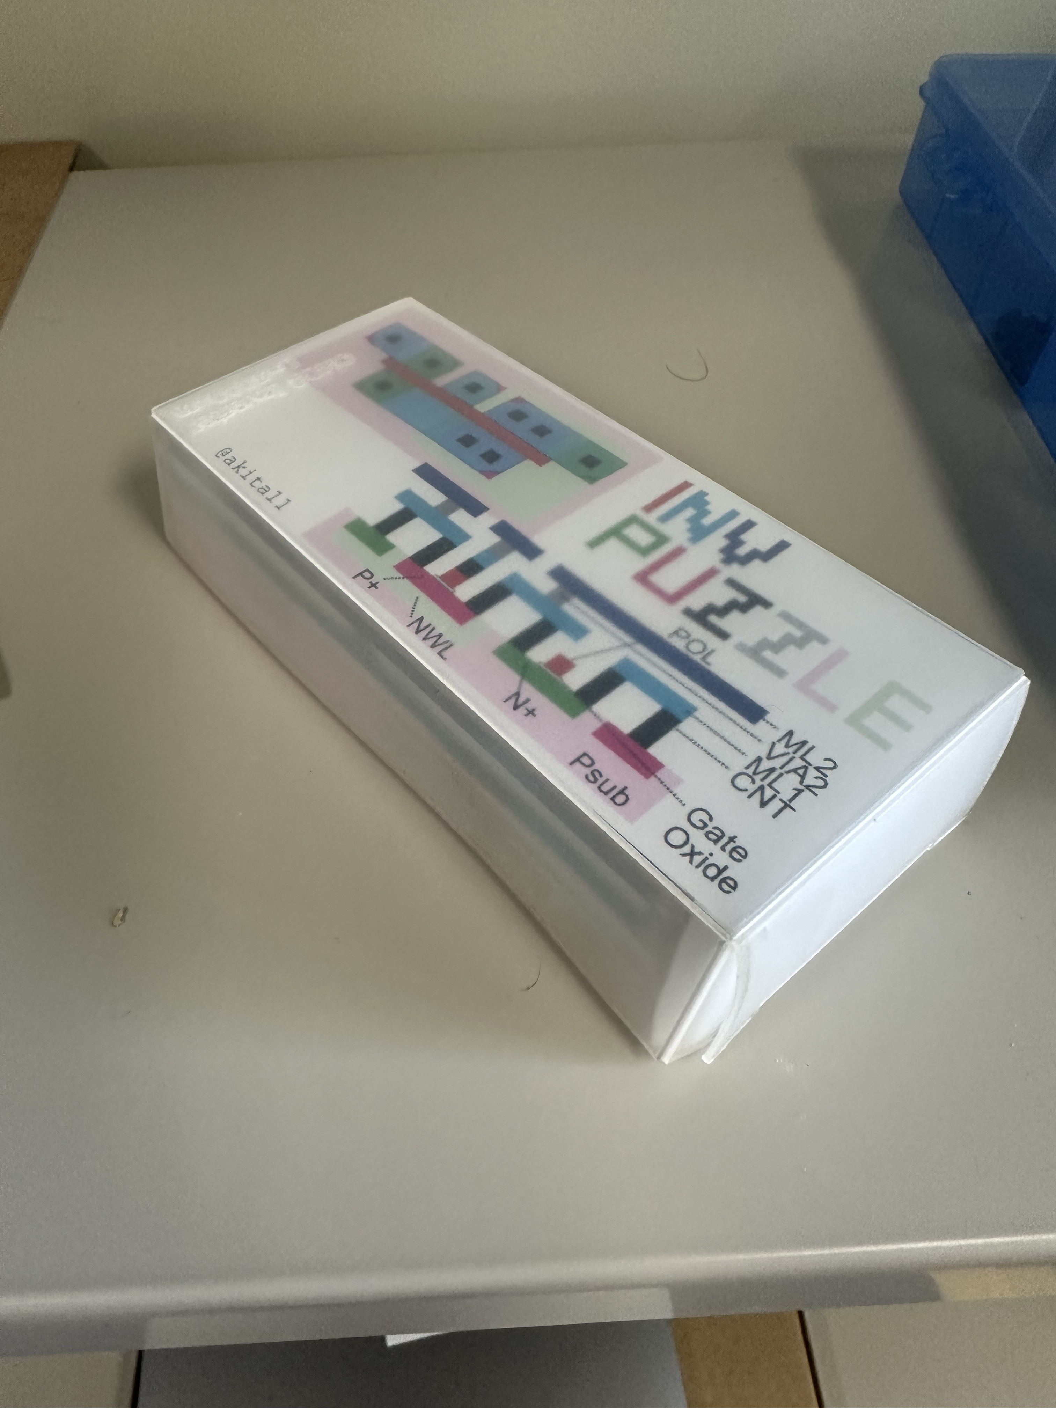
調子に乗ってケースもつくってみた
ここで箱の展開図をget →クリアファイルを開いてレーザーカット
https://www.order-box.net/tool-wanpaco/

Slide 9
早速お問い合わせが
#振り込めない詐欺 案件

Slide 10
おいくら万円ですの？
材料原価
アクリル板：１０００円くらい？
ケースやゲート酸化膜：誤差
加工費
レーザーカット＋UV印刷＝２０分ほど
いまは金沢市の施設で無料で使える

